Slide 1
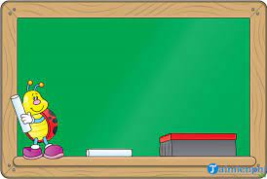
TRƯỜNG MẦM NON CỰ KHỐI
GIÁO ÁN
PHÁT TRIỂN NHẬN THỨC
Đề tài: Tìm hiểu ngày giỗ tổ Hùng Vương
Lứa tuổi: 5- 6 tuổi( MGL)
Giáo viên: Mai Thị Trúc Quỳnh
Năm học 2023- 2024

Slide 2
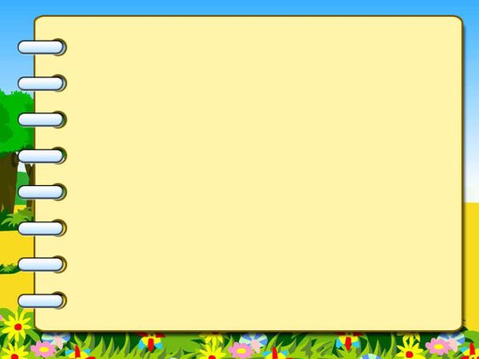
Mục đích - yêu cầu
* Kiến thức
- Trẻ biết ngày 10/3 âm lịch là ngày giỗ tổ Hùng Vương, còn gọi là lễ hội Đền Hùng.
- Trẻ biết một số hoạt động diễn ra trong lễ hội Đền Hùng.
* Kỹ năng
- Trẻ biết thay đổi hành vi và thể hiện cảm xúc phù hợp với hoàn cảnh.
- Cố gắng thực hiện công việc đến cùng.
* Thái độ
- Trẻ hứng thú tham gia vào hoạt động. Giáo dục trẻ khi đi vào những nơi trang nghiêm như đền thờ, nghĩa trang liệt sỹ... phải nghiêm trang không được làm ồn.
- Giáo dục trẻ lòng kính trọng, nhớ ơn các vị Vua Hùng.

Slide 3


Ổn định tổ chức
Cô và trẻ hát bài
“Nổi trống lên các bạn ơi”

Slide 4


Hoạt động : Tìm hiểu về lễ giỗ Tổ Hùng Vương
“Dù ai đi ngược về xuôi
Nhớ ngày giỗ tổ 10 tháng 3”

Slide 5
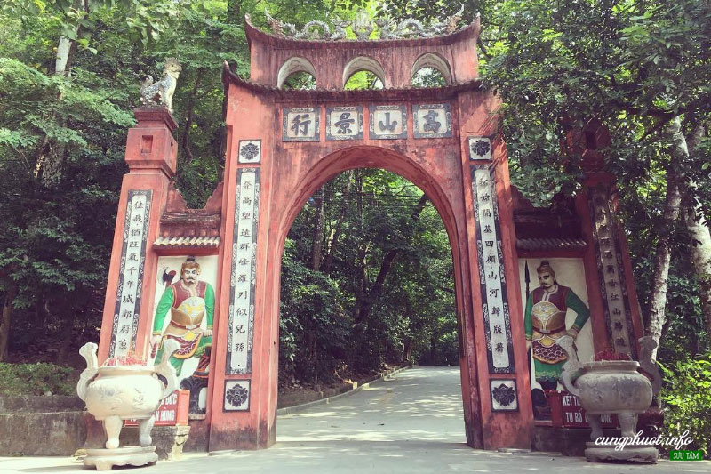
CỔNG ĐỀN

Slide 6
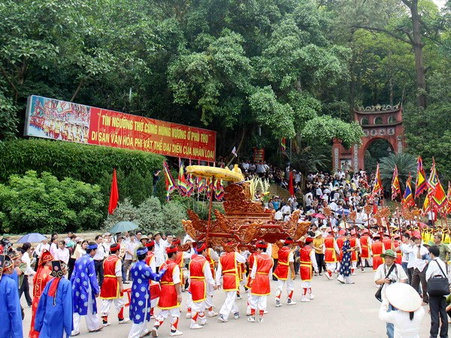
LỄ RƯỚC KIỆU - ĐOÀN NGƯỜI TỚI LỄ HỘI

Slide 7
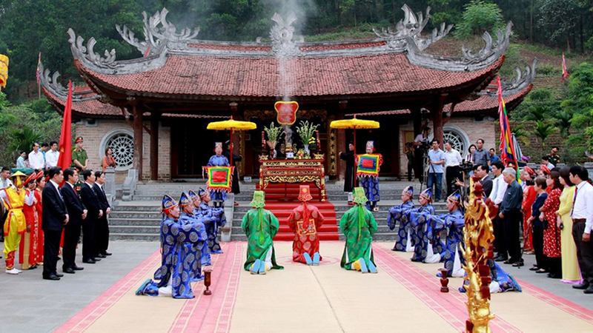
LỄ TẾ - DÂNG HƯƠNG

Slide 8
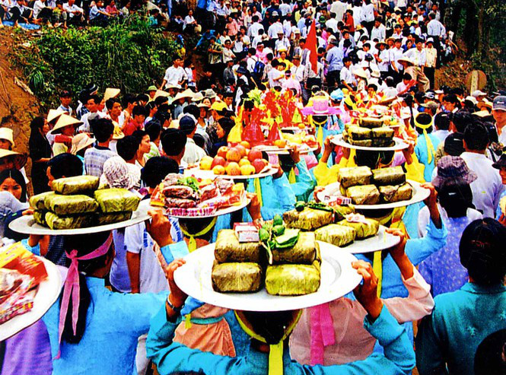

Slide 9
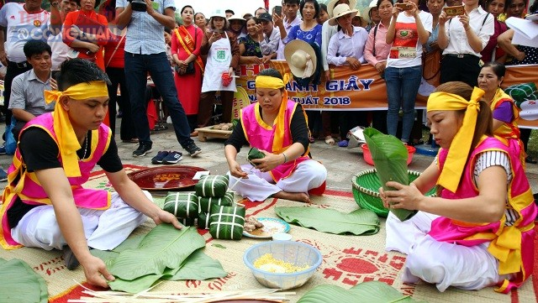
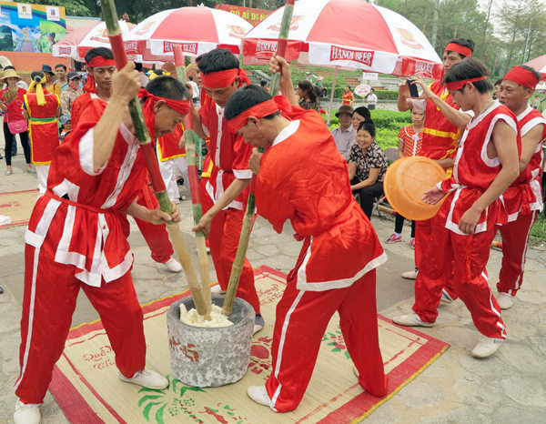
LÀM BÁNH CHƯNG – BÁNH DÀY

Slide 10
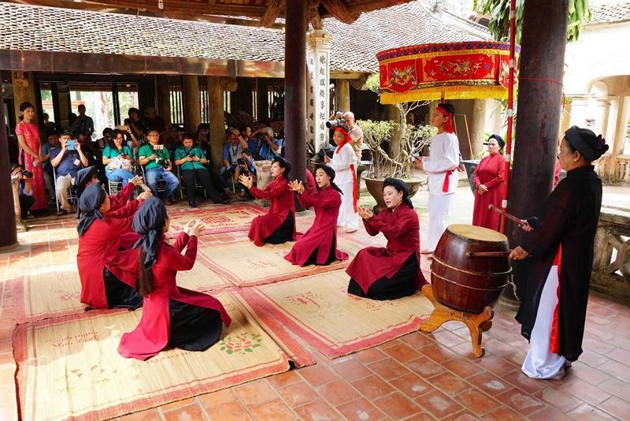
HÁT XOAN

Slide 11
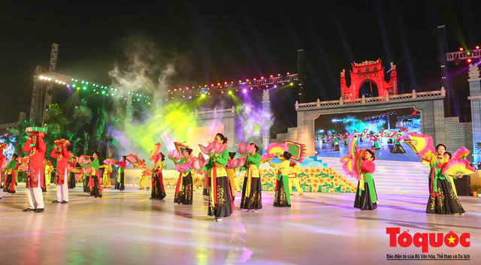
BIỂU DIỄN VĂN NGHỆ CHÀO MỪNG LỄ HỘI

Slide 12
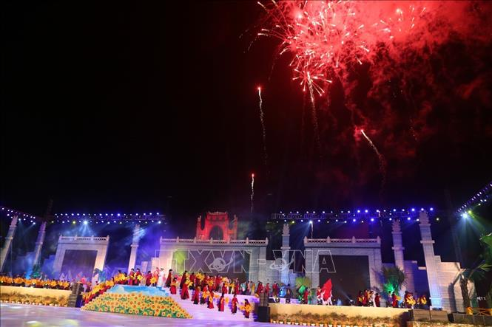
BẮN PHÁO HOA CHÀO MỪNG LỄ HỘI

Slide 13
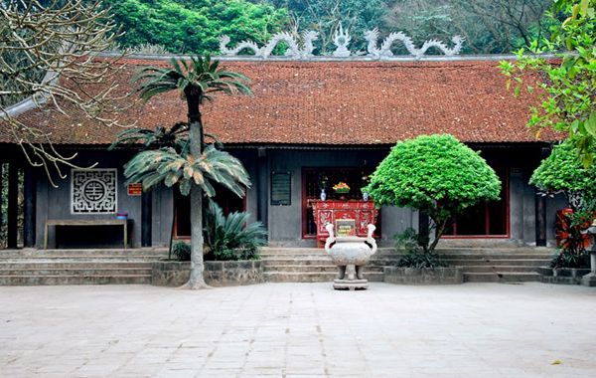
ĐỀN HẠ

Slide 14
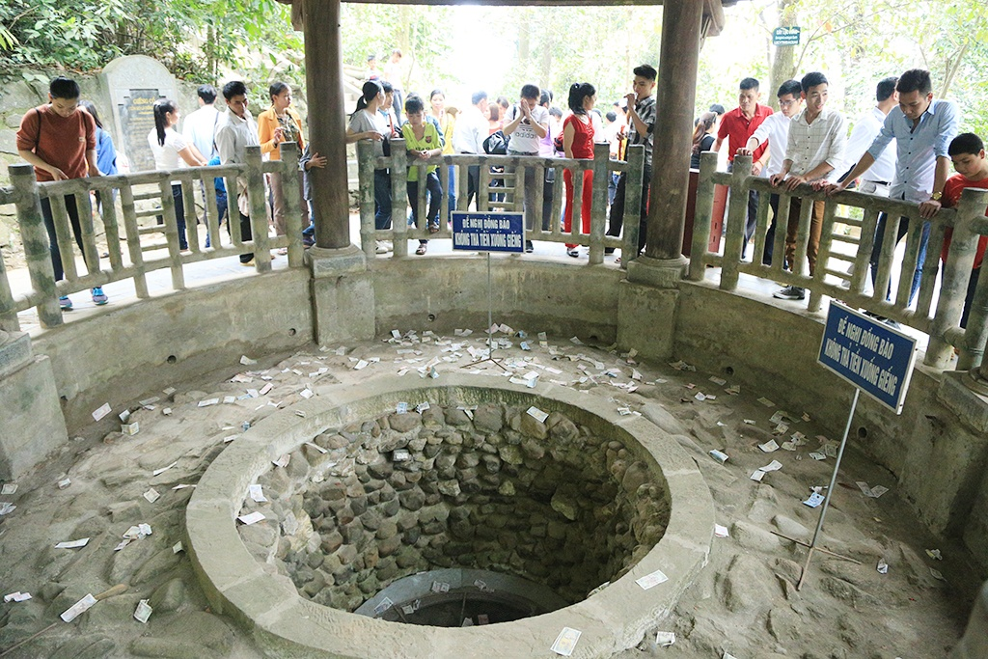
ĐỀN GIẾNG

Slide 15
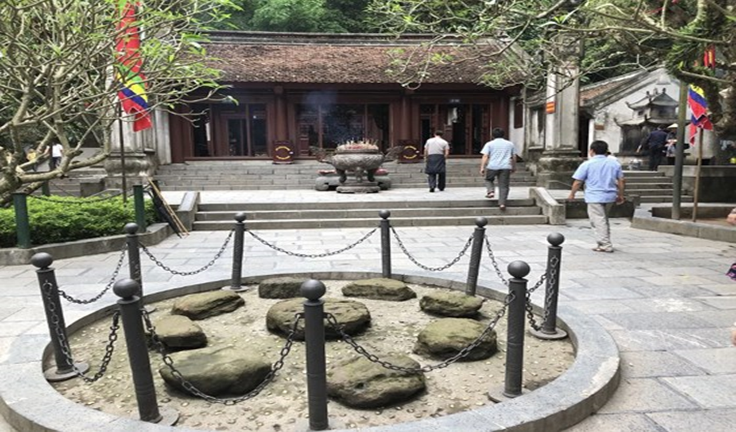
ĐỀN TRUNG

Slide 16
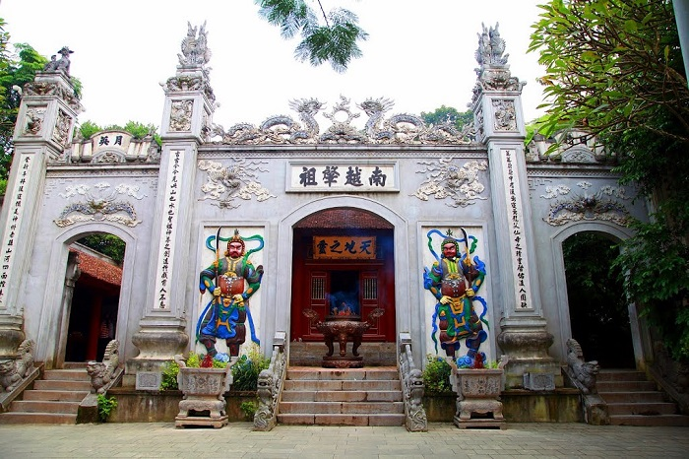
ĐỀN THƯỢNG

Slide 17
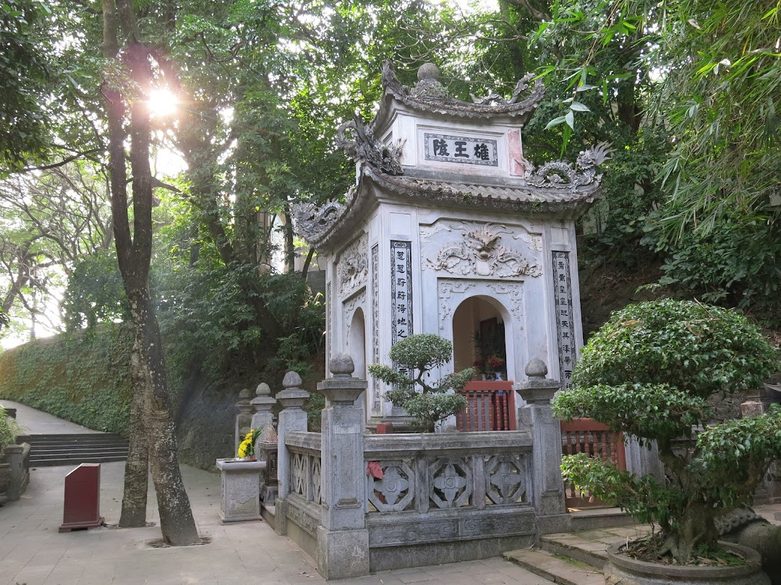
LĂNG VUA HÙNG

Slide 18
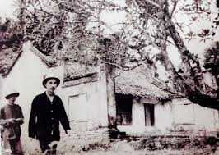
Lời căn dặn của Bác Hồ: “Các Vua Hùng có công dựng nước, Bác cháu ta phải cùng nhau giữ lấy nước”

Slide 19
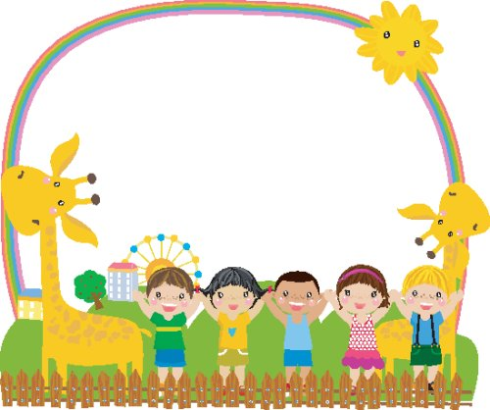
Mở rộng

Slide 20
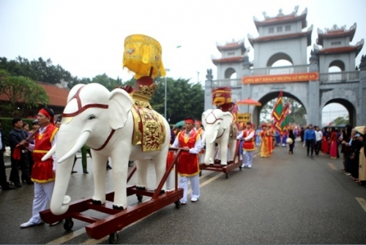
Hội đền Hai Bà Trưng diễn ra ngày 4/ 3 âm lịch

Slide 21
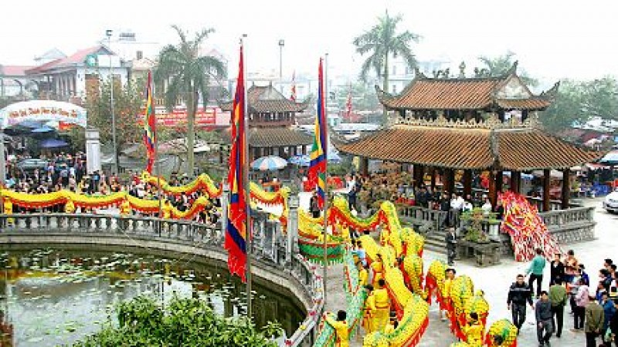
Hội Phủ Dầy Nam Định diễn ra từ 1-10/3 âm lịch

Slide 22
Trò chơi 1:
Ai nhanh nhất

Slide 23
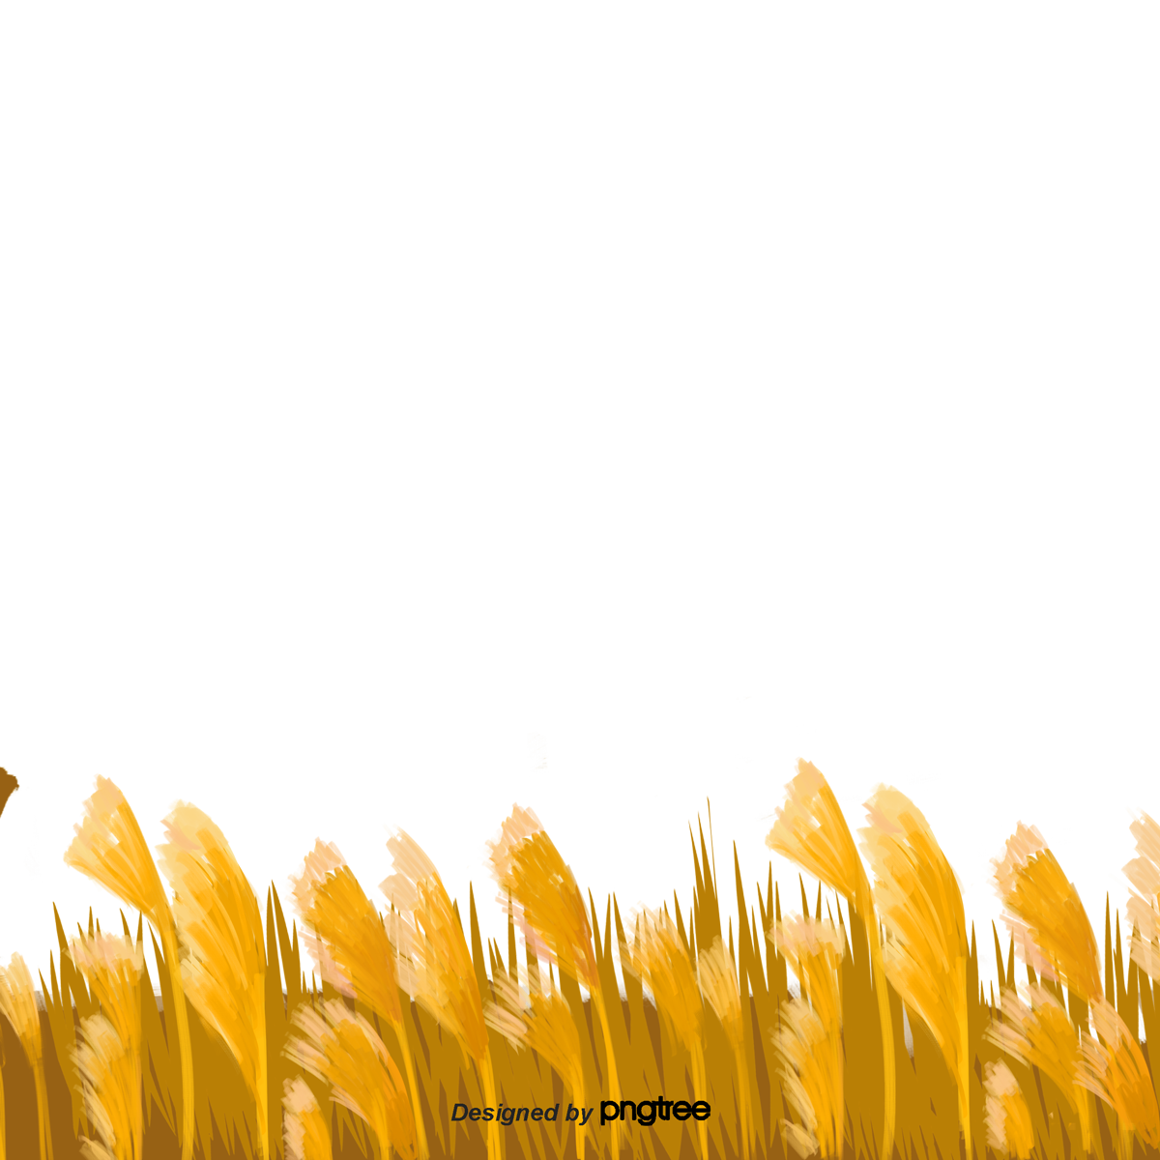
Câu 1: Lễ Giỗ Tổ Hùng Vương được tổ chức vào ngày nào?
A. Mùng 1 tháng 3 âm lịch hàng năm
B. Mùng 10 tháng 3 âm lịch hàng năm
C. Mùng 10 tháng 3 dương lịch hàng năm

Slide 24
Câu 2: Đâu là nghi thức quan trọng nhất trong lễ giỗ tổ Hùng Vương
Rước kiệu và thi gói bánh chưng
Hát xoan và đấu vật
C. Rước kiệu và dâng hương

Slide 25
Câu 3: Từ thời phong kiến, lễ giỗ tổ Hùng Vương được tổ chức nhằm mục đích gì?
A. Ghi nhớ công lao của các vua Hùng
B. Tạo sân chơi cho người dân
C. Ghi nhớ các vị anh hùng dân tộc

Slide 26

Trò chơi 2: “Chọi gà”
- Cách chơi: Chơi theo từng cặp. Cầm tay nhau, đứng một chân theo tư thế nhảy lò cò. Hai người chạm đầu gối chân co lên vào nhau, ai thả chân xuống trước hoặc ngã sẽ thua cuộc
- Luật chơi: Không được dùng tay đẩy nhau.

Slide 27

Kết thúc giờ học

